Slide 1
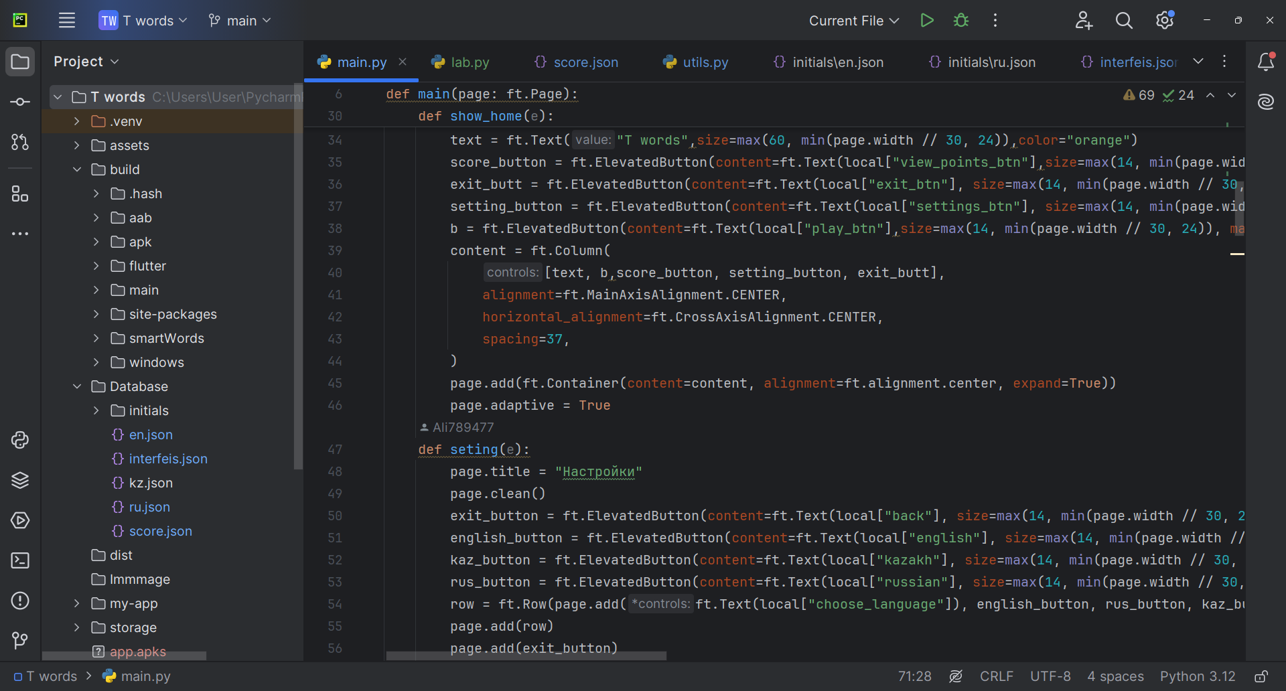
Молдагалиев Али Жанатович
Портфолио
1 Python:tkinter, forward,flet,pygame,django,telebot, random; 2 C# ,Api unity и unity engine;3 Html,
4 Css,
5 Javscipt, 6 Java 1.5 года

Slide 2
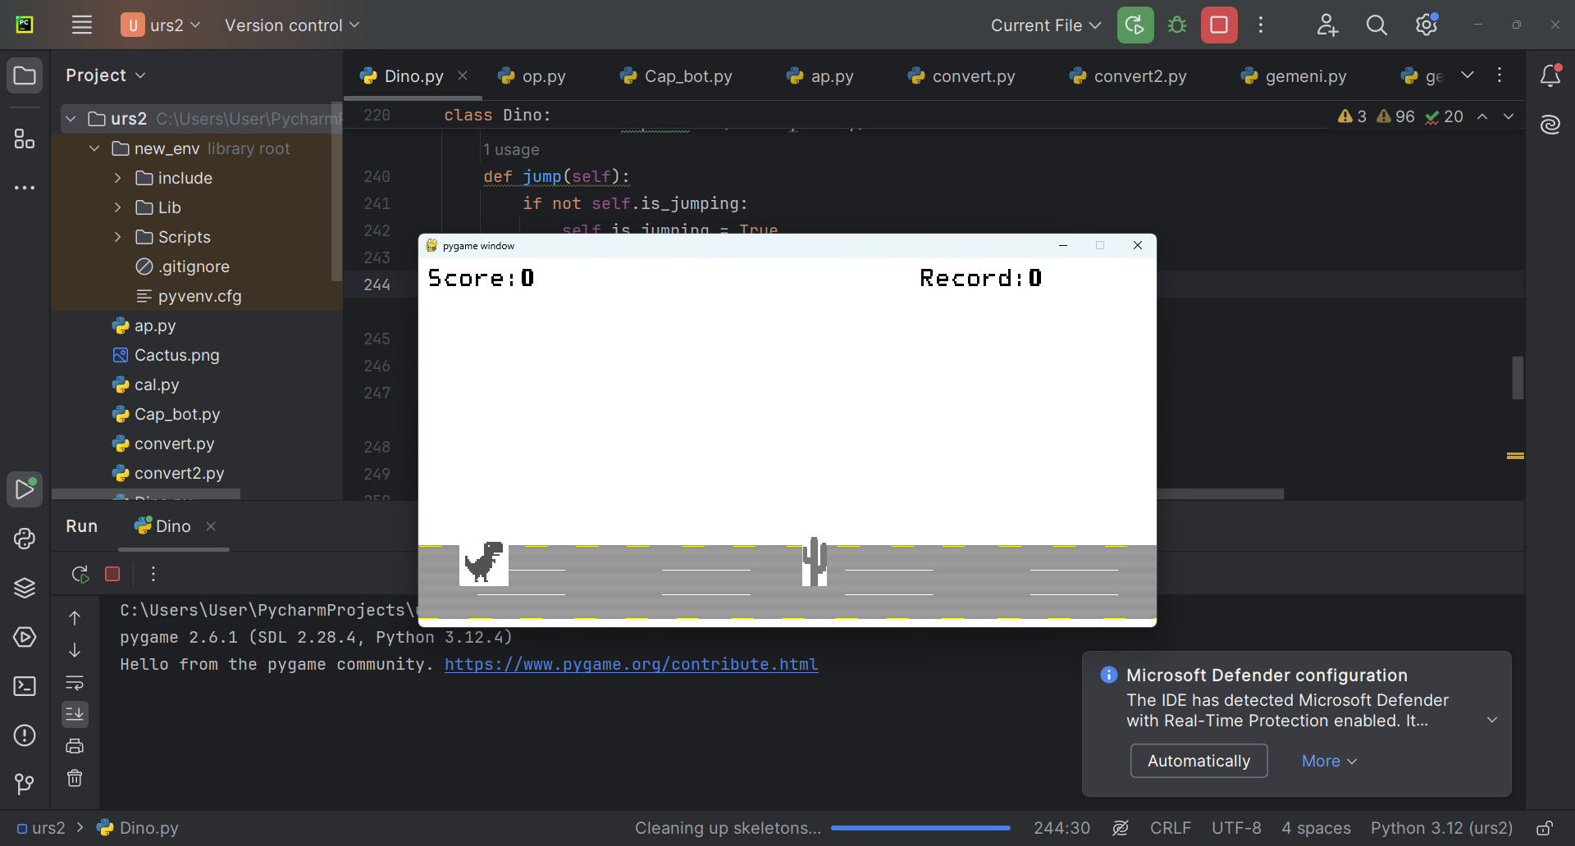
Python:Pygame

Slide 3
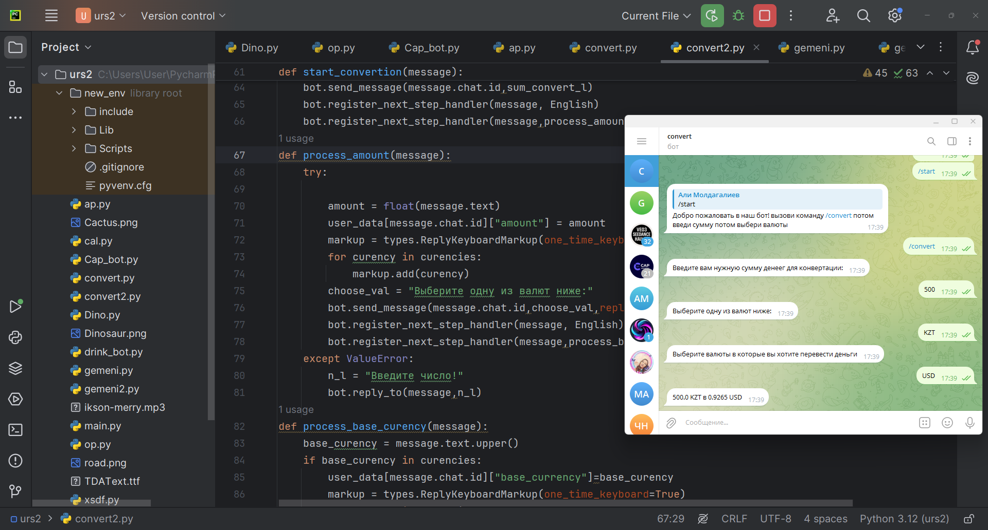
Python:telebot

Slide 4
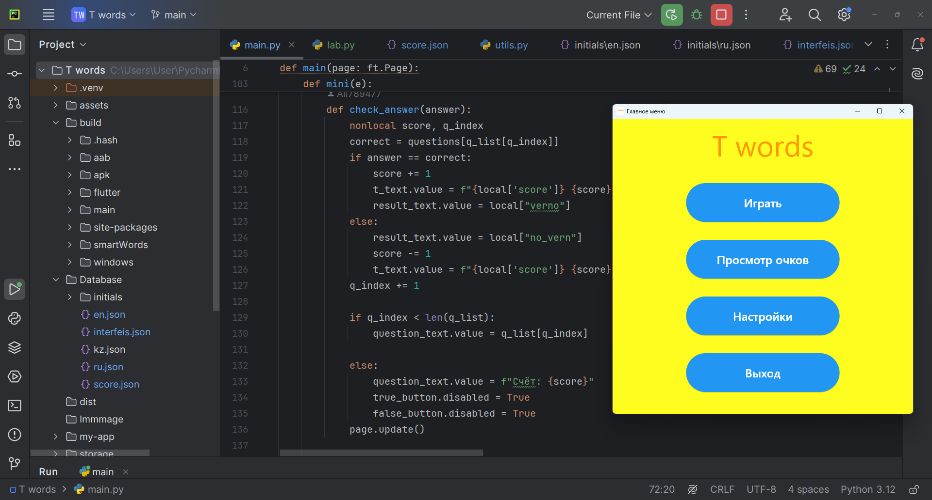
Python:Flet

Slide 5
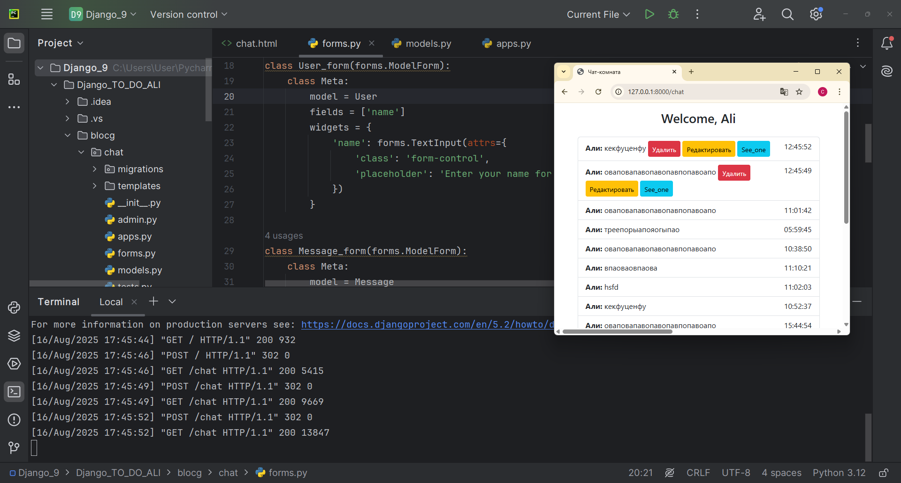
Python:django

